Slide 1
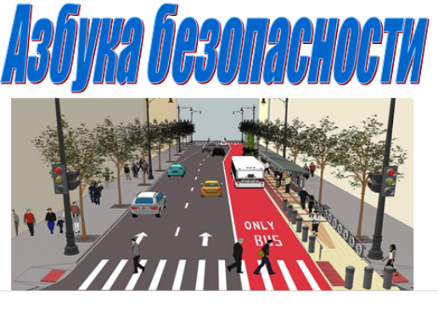
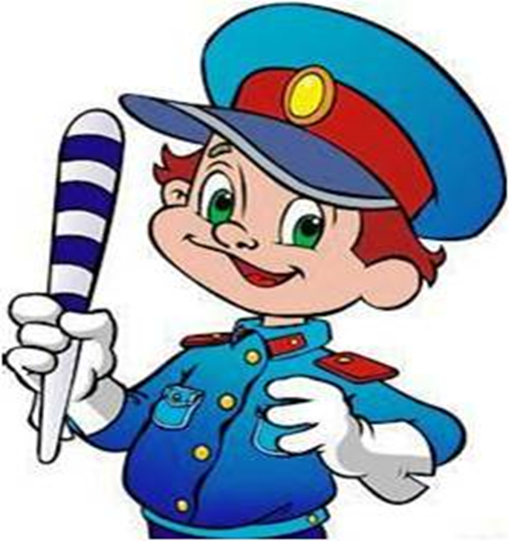
Подготовила : Надцонова О.Е., воспитатель

Slide 2


Slide 3
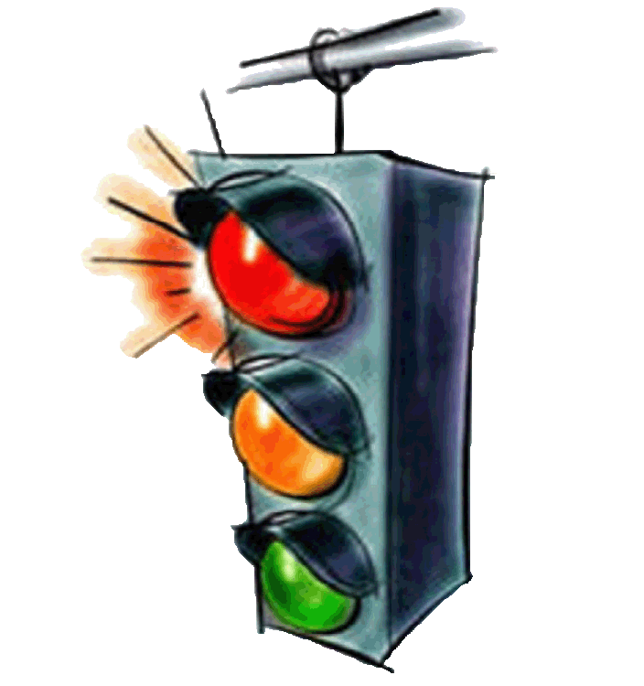
Он имеет по три глаза,
По три с каждой стороны.
И хотя еще ни разу
Не смотрел он всеми сразу –
Все глаза ему нужны.
Он висит тут с давних пор.
И на всех глядит в упор.
Что же это? … Светофор
Он и вежливый, и старый,
И известен на весь мир,
Он на улице широкой
Самый главный командир.
Все его, конечно, знают,
Да и как его не знать!
Все отлично понимают
Все, что хочет он сказать.

Slide 4

«Пешеходный переход»

Slide 5

«Велосипедная дорожка»

Slide 6
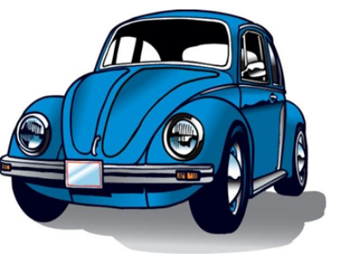
«Осторожно, дети»

Slide 7
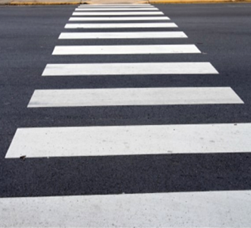
«Пешеходная дорожка»

Slide 8
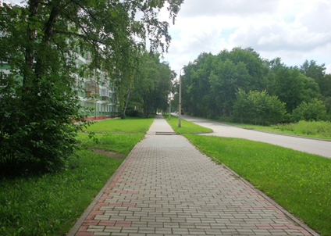
«Тротуар»

Slide 9
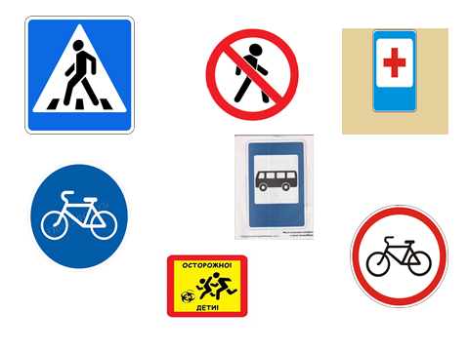
Какой знак, разрешает нам переходить дорогу?

Slide 10
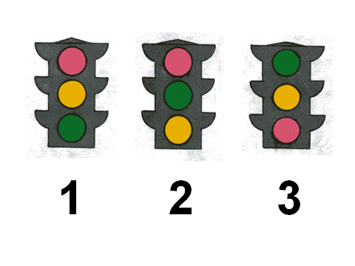
Какой светофор говорит нам, что можно переходить дорогу?

Slide 11
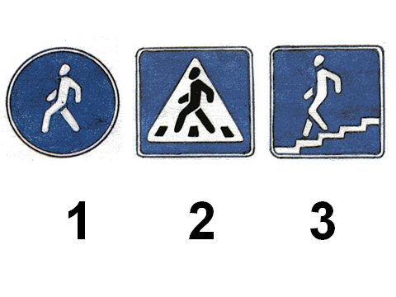
Где показан пешеходный переход?

Slide 12
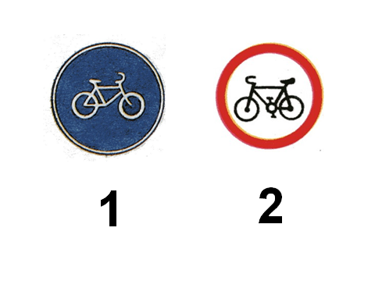
При каком знаке нельзя передвигаться на велосипеде?

Slide 13
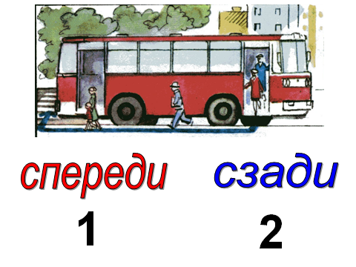
Ребята, как правильно обходить автобус нужно?

Slide 14
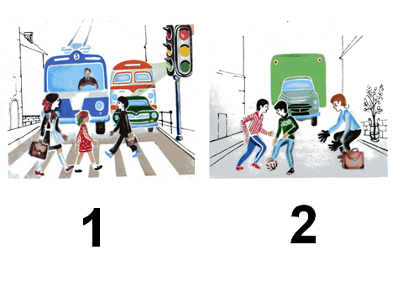
На какой картинке, ребята нарушают правила перехода дороги?

Slide 15
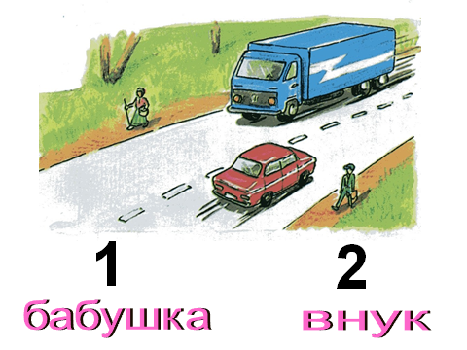

Slide 16

«Это я, это я, это все мои друзья!»

Slide 17
Ребята!
Будьте всегда внимательны и осторожны!
Соблюдайте правила дорожного движения!

